Slide 1


Tento materiál byl vytvořen v rámci projektu Operačního programu Vzdělávání pro konkurenceschopnost.
Projekt MŠMT ČR | EU PENÍZE ŠKOLÁM
Číslo projektu | CZ.1.07/1.4.00/21.2146
Název projektu školy | Inovace ve vzdělávání na naší škole ZŠ Studánka
Šablona III/2 | Inovace a zkvalitnění výuky prostřednictvím ICT
Sada č. XVIII
Identifikátor sady: VY_32_INOVACE_Sada XVIII _ ČJ, DUM 6
Vzdělávací oblast: Jazyk a jazyková komunikace
Vzdělávací obor: Český jazyk
Název: Přídavná jména a jejich pravopis
Autor: Mgr. Jana Sedláková
Stručná anotace: Tato prezentace slouží k zopakování si pravopisu přídavných jmen tvrdých a měkkých.
Metodické zhodnocení: Prezentace byla odpilotována 24.2. 2012 v 5.A ZŠ Studánka v hodině ČJ.

Slide 2
Přídavná jména a jejich pravopis

Slide 3
Připrav si pero, školní sešit.
Pracuj samostatně.
Ukázané slovní spojení si v duchu zdůvodni a správně ho napiš do sešitu. Počkej na okamžitou kontrolu.
Za každé správně napsané slovní spojení si připočti 1 bod (celkem můžeš získat 11 bodů).

Slide 4
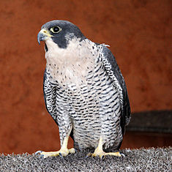
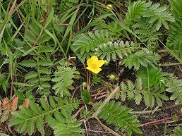
rychl_ sokol_ let
rychlý sokolí let
mochna hus_
mochna husí
s nemocn_m koťátkem
s nemocným koťátkem

Slide 5
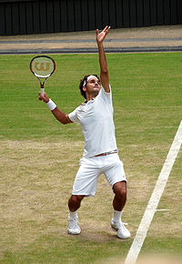
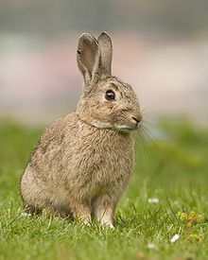
angličt_ a
francouzšt_
tenisté
angličtí a francouzští tenisté
s divok_m_ králíky
s divokými králíky

Slide 6
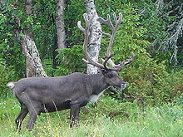
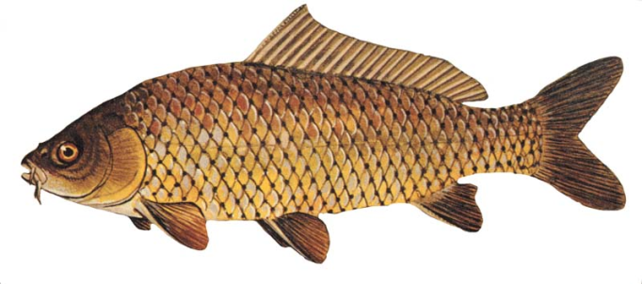
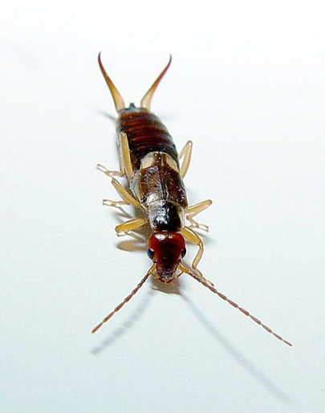
mezi polárn_m_
soby
mezi polárními soby
lekl_ kapři
leklí kapři
škodliv_ hmyz
škodlivý hmyz

Slide 7

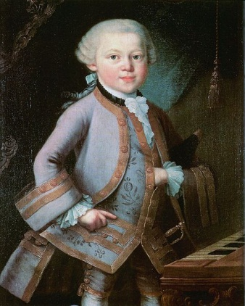
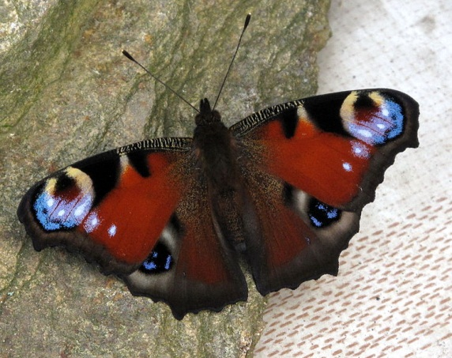
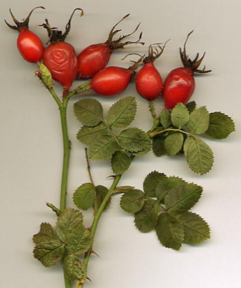
znám_ skladatelé
J.S.Bach a W.A.Mozart
známí skladatelé Bach a Mozart
motýl pav_ oko
motýl paví oko
uzdravit se díky šípkov_m čajům
uzdravit se díky šípkovým čajům

Slide 8
Obrazový materiál
http://cs.wikipedia.org/wiki/Soubor:Accipiter_gentilis_-injured_Goshawk.jpg
http://cs.wikipedia.org/wiki/Mochna_hus%C3%AD
http://cs.wikipedia.org/wiki/Soubor:Roger_Federer_(26_June_2009,_Wimbledon)_2.jpg
http://cs.wikipedia.org/wiki/Soubor:Oryctolagus_cuniculus_Tasmania_2.jpg
http://cs.wikipedia.org/wiki/Soubor:2010_Finland_Pallastunturi_Rangifer_tarandus.JPG
http://commons.wikimedia.org/wiki/File:Cyprinus_carpio_GLERL_1.jpg
http://commons.wikimedia.org/wiki/File:Forficula_auricularia.jpg
http://commons.wikimedia.org/wiki/Bach
http://commons.wikimedia.org/wiki/File:Wolfgang-amadeus-mozart_2.jpg
http://commons.wikimedia.org/wiki/File:Babo%C4%8Dka_pav%C3%AD_oko.jpeg
http://commons.wikimedia.org/wiki/File:Rosa_canina_hips.jpg

